Slide 1


KVFG QDGYP.6B ET results
●
평가목적 ; M2 clean post-etch polymer 제거 시간 연장 평가
●
평가결과 ;
POR 대비 chemistry + 150% 진행 시 ACI CD 동등 수준 (Δ+0.09 nm)
ET 결과 CMBSRP/VCHN/MinA POR 대비 동등수준
X-SEM 상 HM undercut 2 nm
POR 대비 동등, 양산 적용 진행 (M2 DC 기준)
Cu DD via/trench X-SEM / TiN MHM trench etch X-SEM
●
M2 ACI CD
WAFER | MEAN (nm) | 3σ (nm) | RANGE (nm) | Δ vs TARGET
W23(POR) | 22.60 | 1.09 | 3.46 | -0.10
W25(POR) | 22.60 | 1.10 | 3.37 | -0.10
W01 | 22.71 | 1.12 | 3.42 | +0.01
W06 | 22.65 | 1.10 | 3.46 | -0.05
W10 | 22.75 | 1.21 | 3.79 | +0.05
W17 | 22.66 | 1.12 | 3.58 | -0.04
POOLED | 22.66 | 1.16 | 3.79 | -0.04

Slide 2
M2 clean split condition
Split | WF# | 조건 | 비고
POR | W23, W25 | POR post-etch clean | Reference
A | W01, W06, W10, W17 | chemistry + 150% | 후보 조건
●
Note
ET: 49 die / WF, Kelvin chain 1k via 포함
M2 이전·이후 공정은 전 WF POR 동일 진행
동일 lot 분할 진행, 동일 chamber 사용

Slide 3
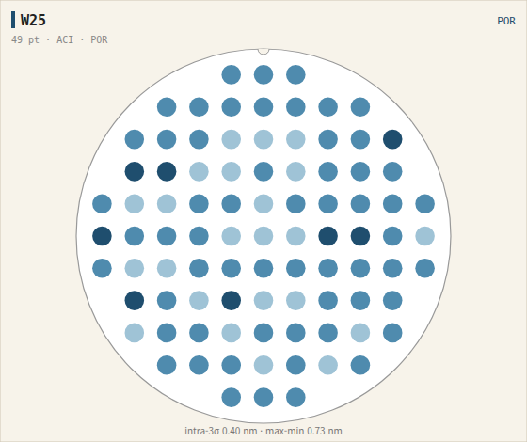
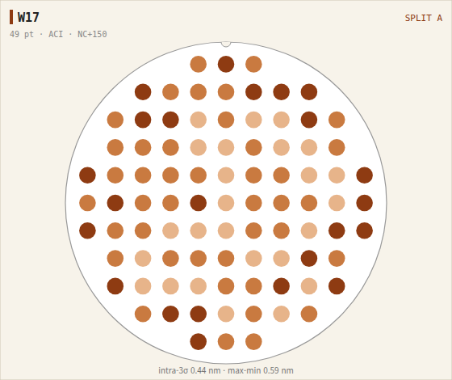
M2 ACI CD wafer map
Split A: ACI CD POR 대비 Δ+0.09 nm, edge 영역 편차 POR 동등

Slide 4
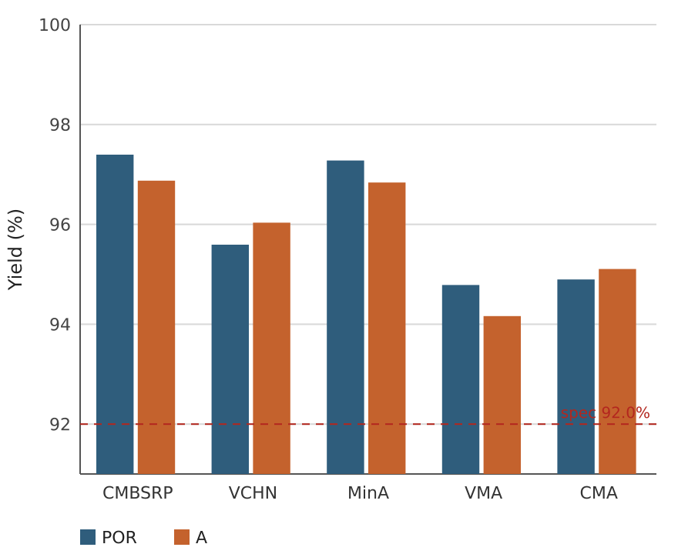
ET results & group 평균 yield
WF / ITEM | CMBSRP | VCHN | MinA | VMA | CMA
W23(POR) | 97.1 | 95.0 | 97.4 | 94.9 | 95.2
W01 | 96.8 | 96.1 | 95.9 | 93.4 | 94.5
W06 | 97.0 | 96.4 | 97.8 | 94.1 | 95.7
W10 | 97.3 | 95.9 | 97.0 | 95.3 | 94.6
W17 | 96.4 | 95.7 | 96.6 | 93.8 | 95.6
W25(POR) | 97.7 | 96.2 | 97.2 | 94.7 | 94.6
Split A: CMBSRP/VCHN/MinA POR 대비 동등수준
VMA: POR 94.8% → A 94.2%

Slide 5
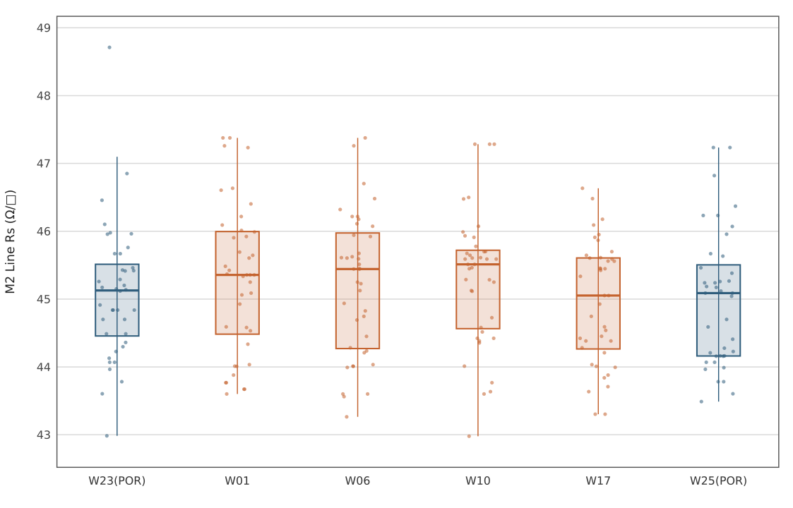
M2 Line Rs by wafer
POR median 45.2 (+0.0%)
Split A median 45.4 (+0.3%)
wafer 간 편차 대비 split 간 차이 미미

